Slide 1

klasa I
moduł 12
WINTER FUN
PI Synergia początkowej nauki języka obcego z edukacją wczesnoszkolną i technologiami informacyjno-komunikacyjnymi.
Projekt współfinansowany przez Europejski Fundusz Społeczny w ramach Programu Operacyjnego Kapitał Ludzki.
Priorytet III Wysoka jakość systemu oświaty, Działanie 3.3 Poprawa jakości kształcenia, Poddziałanie 3.3.4 Modernizacja treści i metod kształcenia – projekty konkursowe.

Slide 2
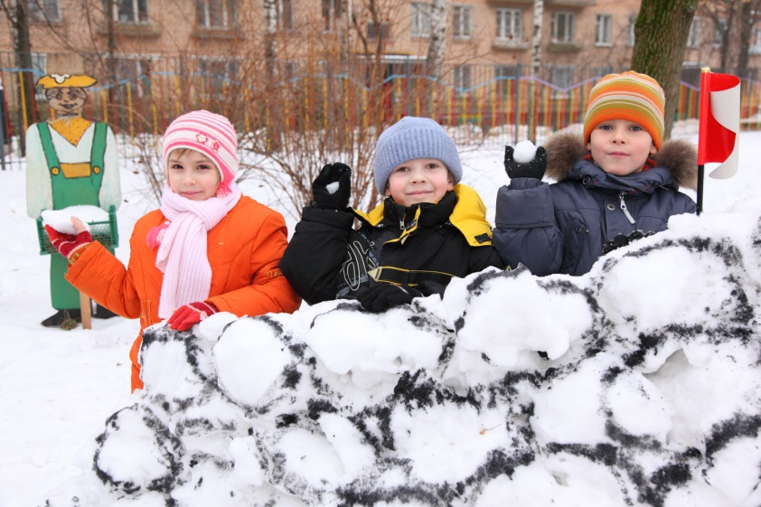
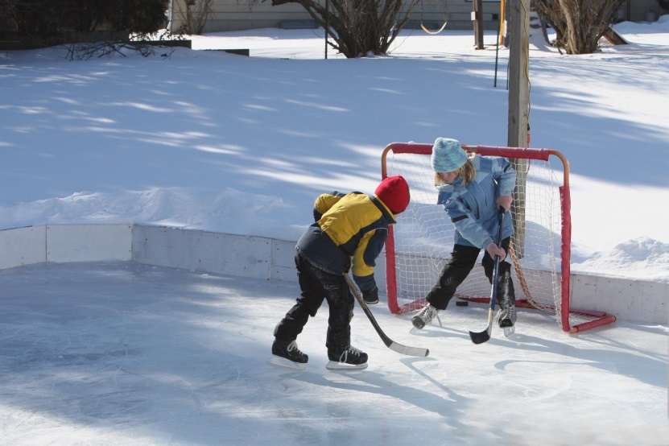

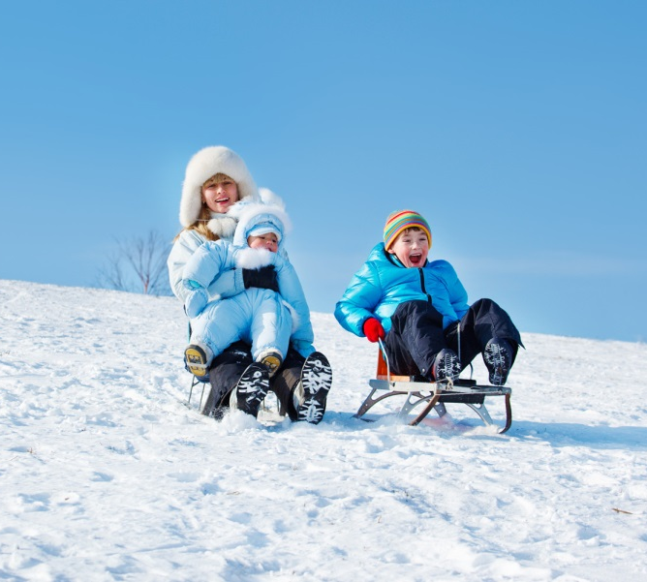
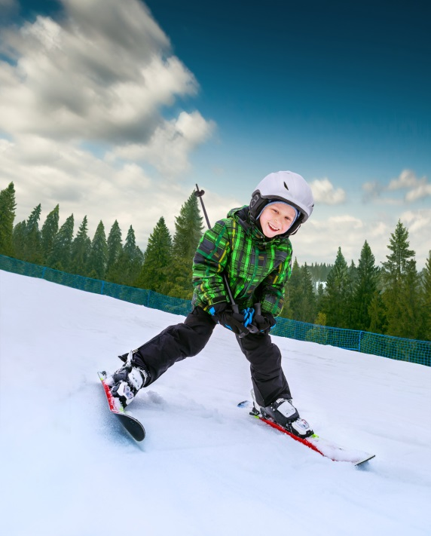
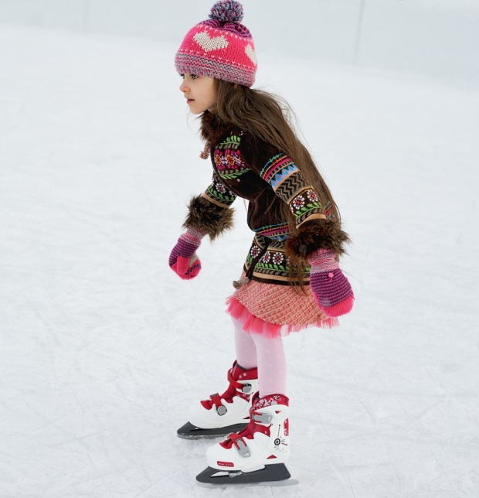
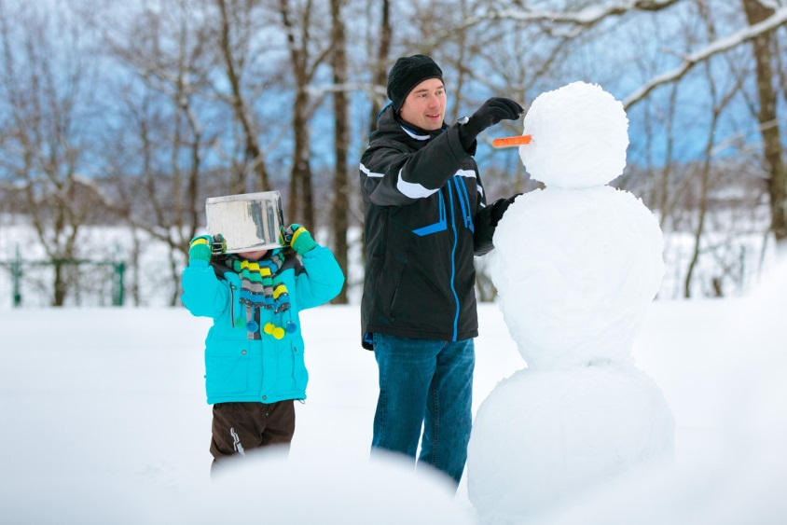
play ice hockey
make a snow fort
make a snow angel
sledge
ski
make a snowman
ice skate

Slide 3
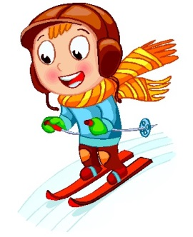



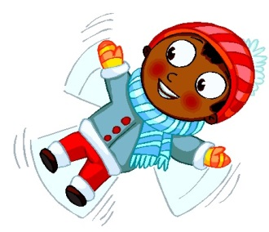
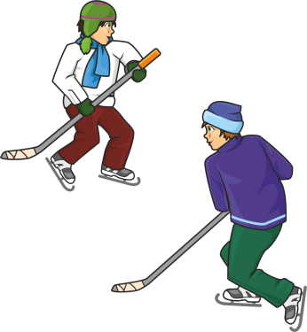
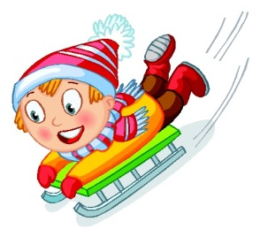
solo | pair/para | team/zespół

Slide 4
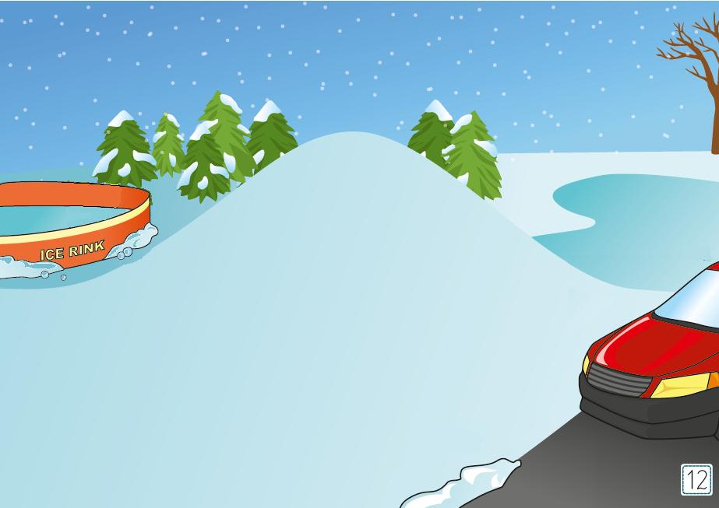

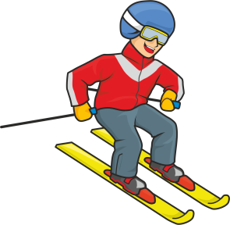
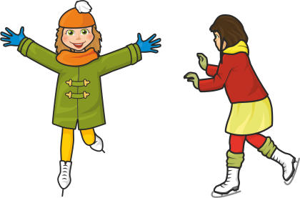

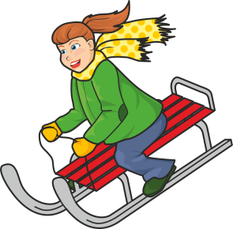
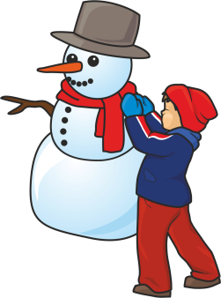

Slide 5


Slide 6










Slide 8
5
+
6
+
+
3
8
+

Slide 9
1
-
-
4
-
1
-
7

Slide 11
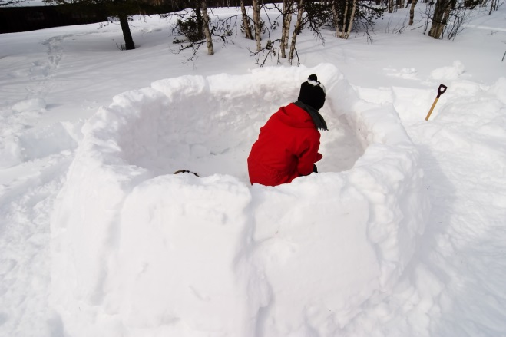



an igloo.
I will make
a snow angel.
a snowman.
a snow fort.

Slide 12
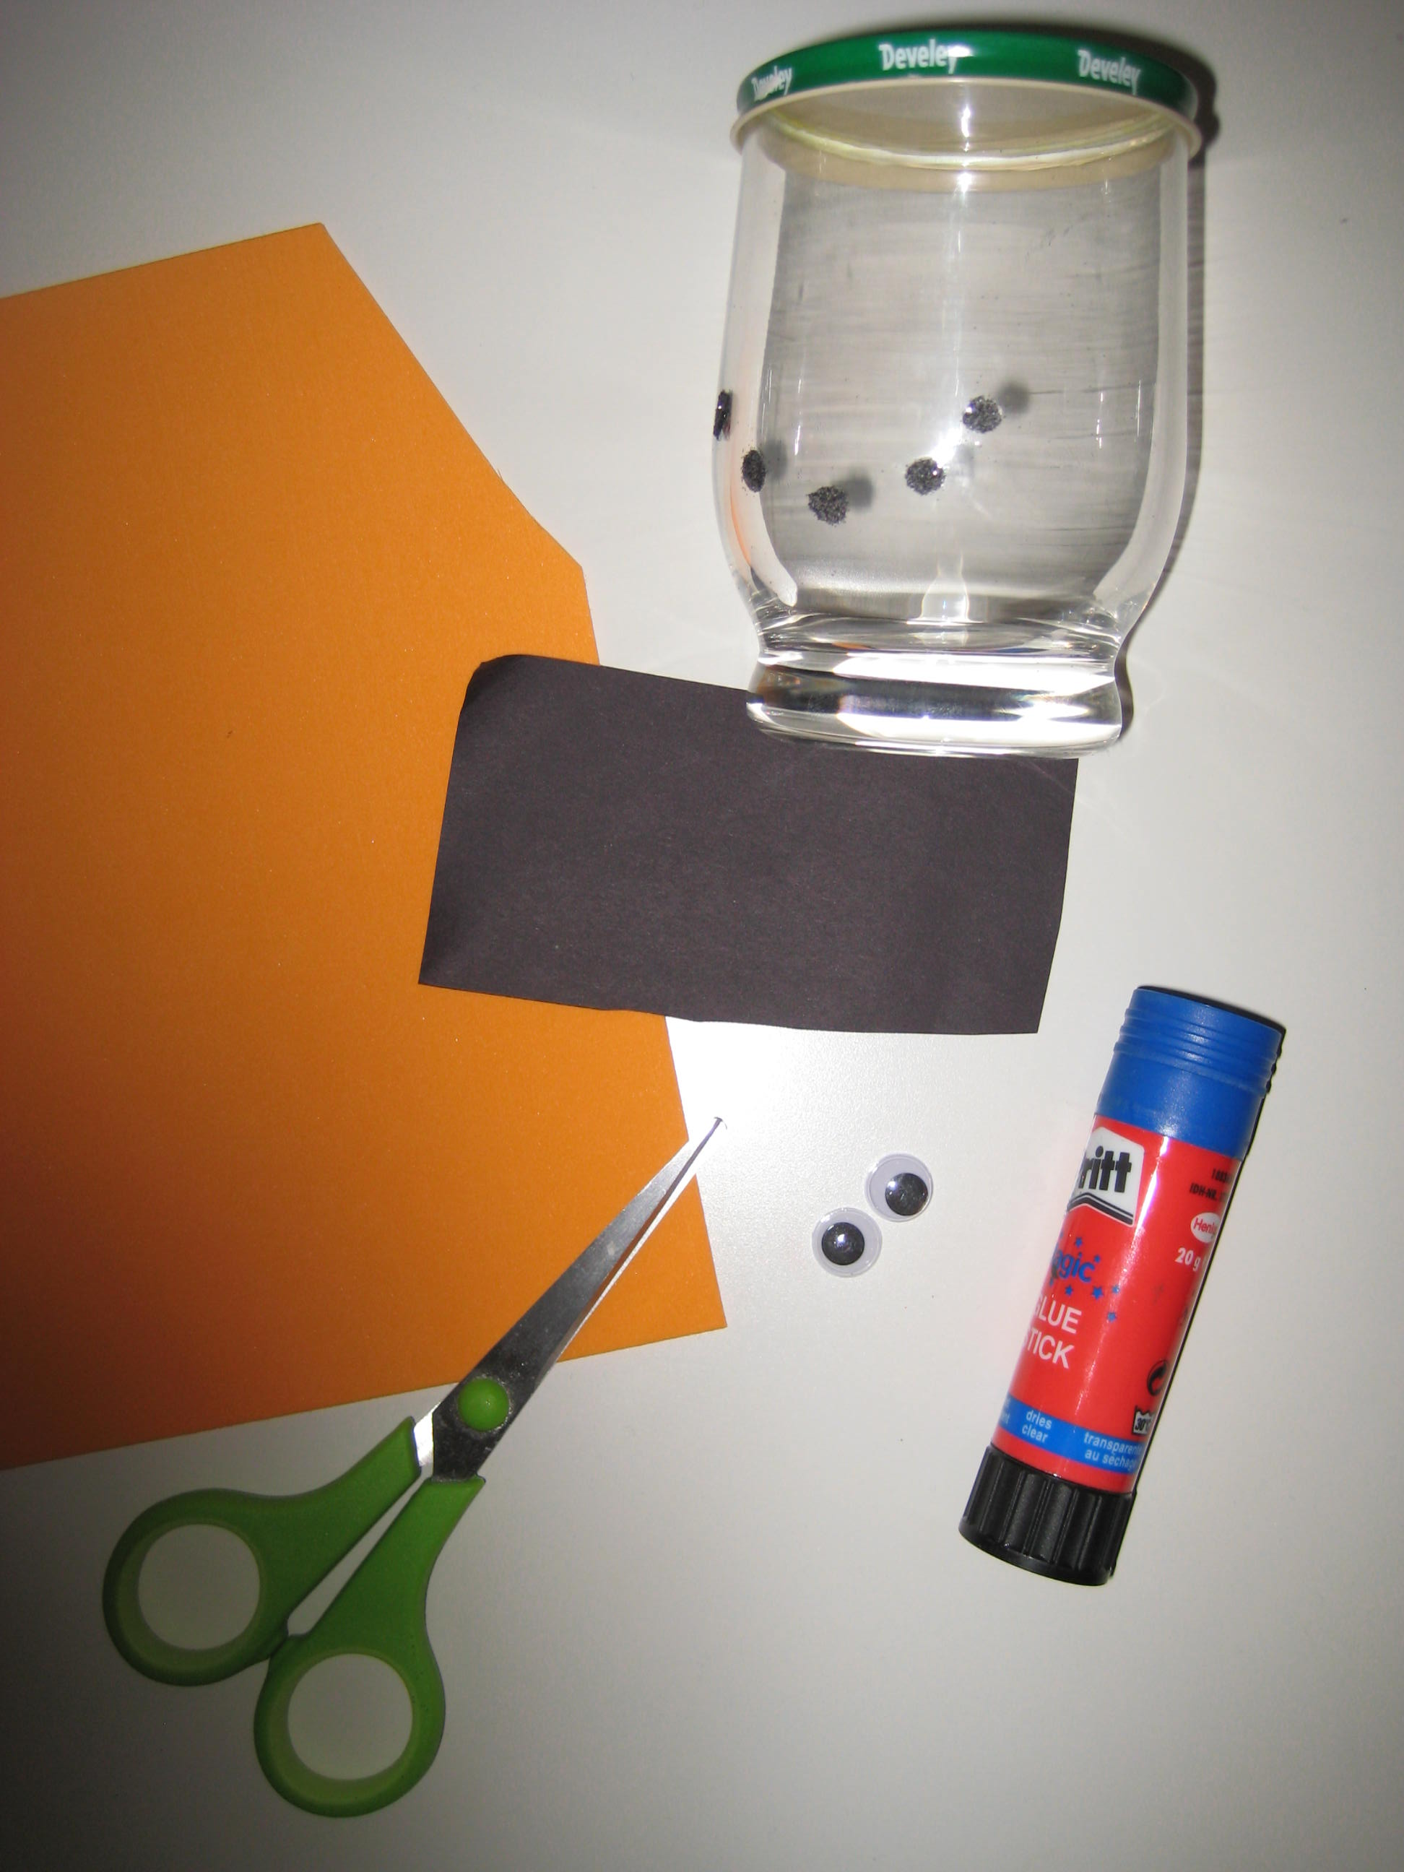


Slide 13


